Slide 1
PUZZLE
Владимиров Даниил
Полетавкина Влада

Slide 2
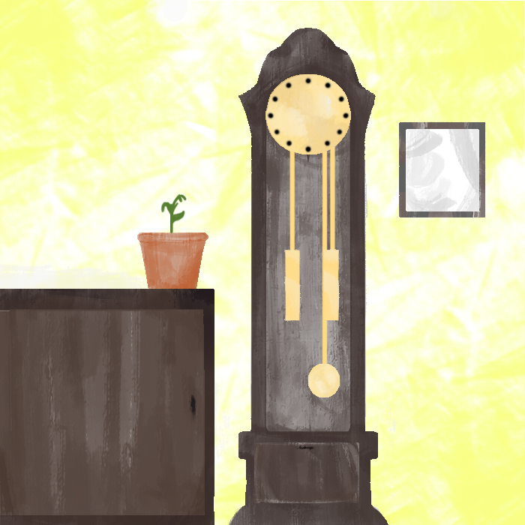
Введение
Идея проекта – реализовать знания и навыки полученные при прохождении курса по pygame.
Задачи проекта:
Обдумать общую концепцию игры. Игра сделана на подобии головоломки, где главная цель – выбраться из комнаты.
Создать план игры, уровней. На данный момент есть два уровня – это “Театр” и “Мрамор”
Сделать для каждого пункта дизайн. Художественное оформление игры
как выглядит каждая стена (комната)
мебель в комнатах
предметы интерьера, декора комнаты
внешний вид предметов для решения загадок

Slide 3
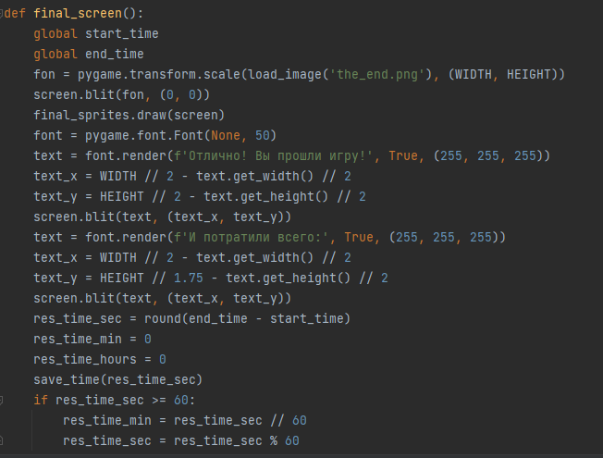
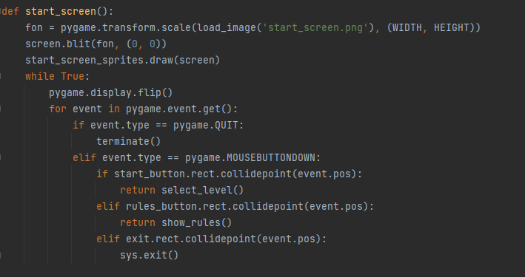
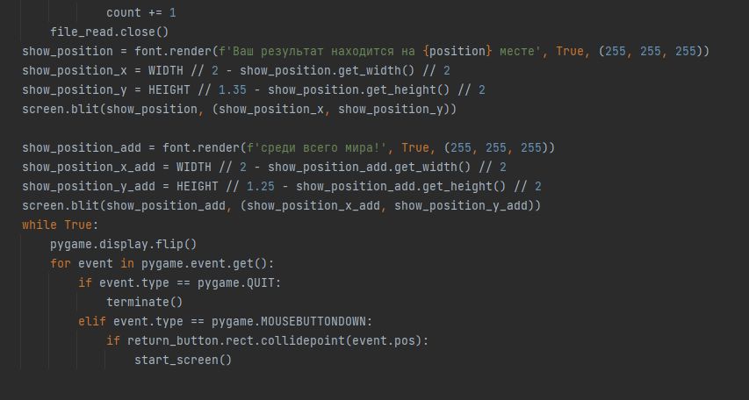
Техническая часть
Используемые технологии: PyCharm – программа в которой писался код, Photoshop – программа для создания дизайна.

Slide 4

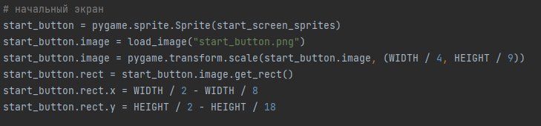
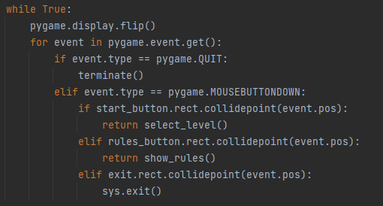

Slide 5
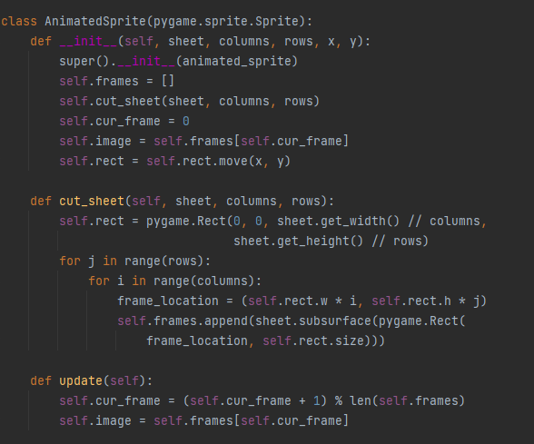


Slide 6
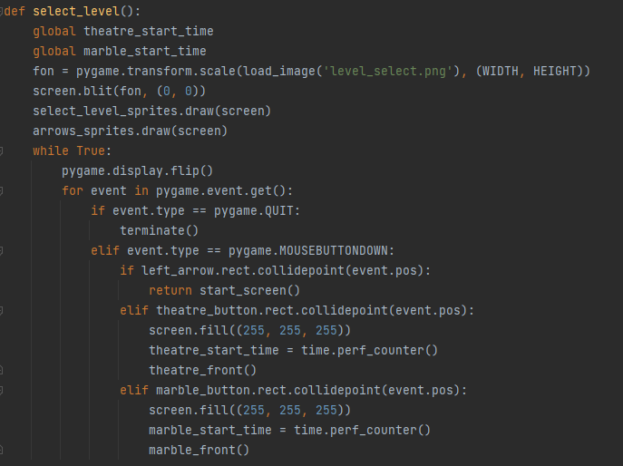

Slide 7
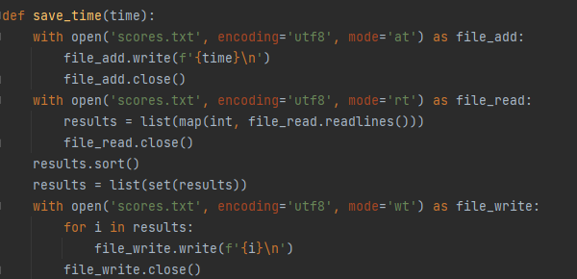
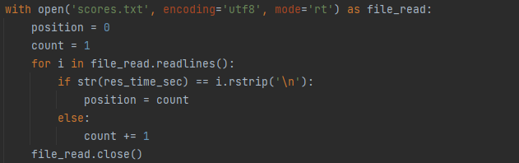

Slide 8
Заключение
Вывод: используя знания из пройденного курса мы смогли создать игру-головоломку с несколькими уровнями
Возможности для доработки и развития:
добавить больше уровней
проработать дизайн и принцип прохождения каждого из уровней
Добавить дополнительные функции. Например: подсказки, обозначения можно ли взаимодействовать с каким либо предметом на данный момент и т.д.
Доработать баги
Чтобы все было хорошо

Slide 9
Конец

